Slide 1
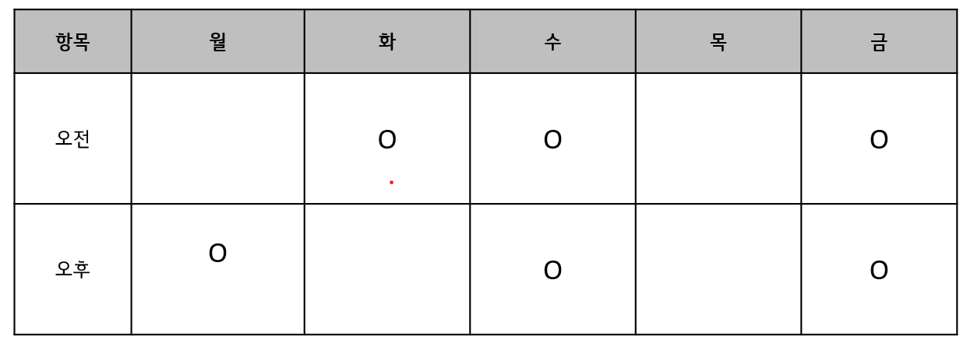
2026년 2학기 근무가능일정 (요일별)
Crew명 :
항목 | 월 | 화 | 수 | 목 | 금
오전
오후
※ 근무가능 요일 오전/오후에 “O” 표기해서 회신부탁드립니다.
[예시]
※ 26년9월~12월 근무가능요일이며,
예측되는 가능 시간으로 넣어주세요. (추후 시간 재협의 예정)
※ 학기중 : 오전 근무 시간 09:00~12:00
오후 근무 시간 13:00~16:00

